Slide 1
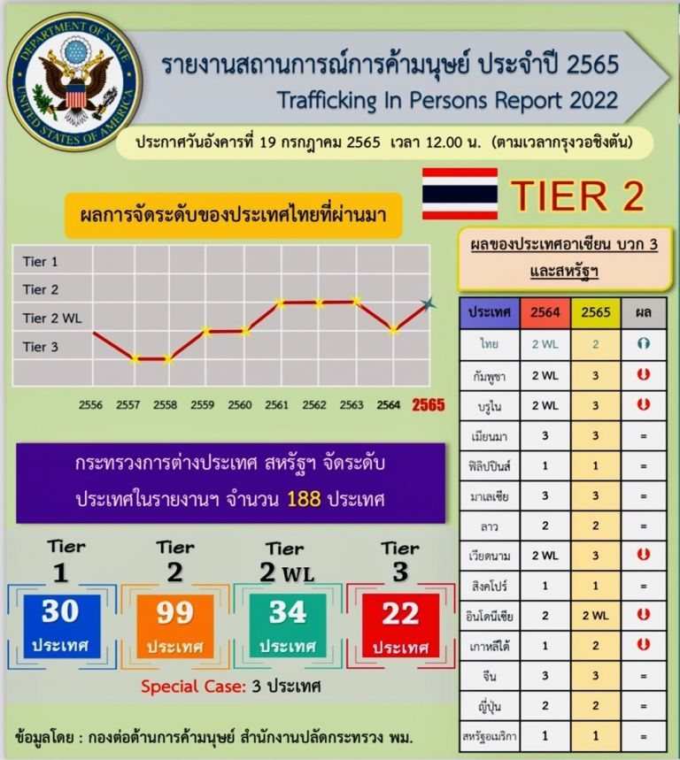
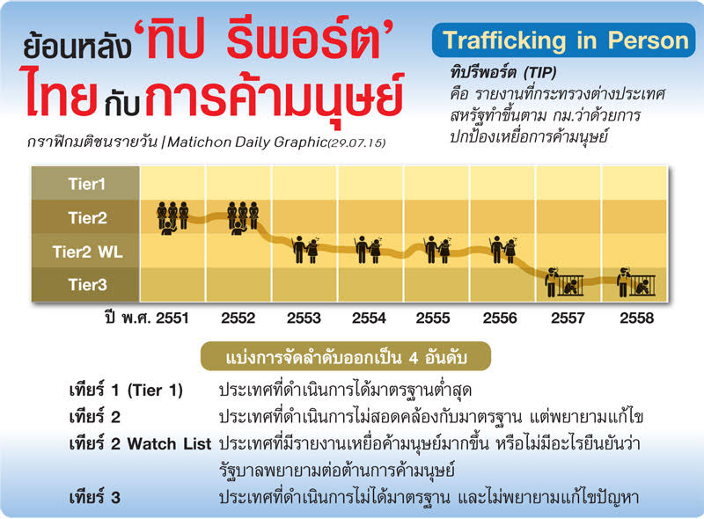
7 กันยายน 2565 ประชุมคณะอนุกรรมการการศูนย์ปฏิบัติการป้องกันและปราบปรามการค้ามนุษย์จังหวัดเพชรบูรณ์ ครั้งที่ 2/2565 ได้พิจารณาสถานที่พักพิง เพื่อเตรียมความพร้อมในกระบวนการคัดแยกเหยื่อผู้เสียหายจากการค้ามนุษย์ คือ
กองร้อย อส. อำเภอเมือง
กองร้อย อส. อำเภอวิเชียรบุรี
กองร้อย อส. อำเภอหล่มสัก
16 กันยายน 2565 ประชุมชี้แจงแนวทางการขับเคลื่อนการดำเนินงานตามกลไกการส่งต่อระดับชาติ เพื่อช่วยเหลือคุ้มครองผู้เสียหาย (National Referral Mechanism) ให้มีการอบรมเจ้าหน้าที่ที่เกี่ยวข้องภายในเดือนธันวาคม

Slide 2
จัดกิจกรรมดังนี้
มอบเสื้อ OSCC จังหวัดเพชรบูรณ์เพื่อใส่ในการถ่ายรูปรณรงค์
มอบป้ายประชาสัมพันธ์ศูนย์พึ่งได้จังหวัดเพชรบูรณ์ (ตัวอย่างด้านล่าง)
ให้แต่ละรพ./สสอ. ถ่ายรูปกิจกรรมการติดป้ายประชาสัมพันธ์และรณรงค์
ส่งภาพกิจกรรม/ข่าวให้กลุ่มงานส่งเสริมสุขภาพ สสจ.เพชรบูรณ์ เพื่อประชาสัมพันธ์ภาพจังหวัดต่อไป

